Slide 1
4-2-1
情報端末を
バランス良く使うには
Notes:
■本教材の利用規約を一番下に記載しています。必ず事前にご確認いただき、利用規約に同意した上で、本教材をご利用ください。
【特徴と使い方】
・スライド3枚を使って、啓発対象者に情報セキュリティの知識を供与、または興味を喚起することを目的としています。
・対象者に「自分事」として考えてもらえるよう、
1枚目のスライドは、「発問」から始まります。
2枚目のスライドでは、「答え」や「様々な視点」を提示します。
3枚目のスライドでは、対策等の解説や発展的な知識の提供、または課題検討を深めるための別観点からの発問や興味を持って調べるための方法等を提示します。
・ノートには啓発する際のセリフ例を記載しています。また、教材が扱うテーマに関連する資料のある場合は参考資料を記載しています。
【想定する啓発対象者】
日常的に情報端末（スマホやゲーム機等）を利用している方
【ポイント】
私たちの生活に欠かせない情報端末についてバランス良く使えているかどうかを考えさせ、スマホやサービスに振り回されない主体性を各自が持つ必要性を伝える。
【本教材利用規約】
本教材は、情報セキュリティに関する啓発を目的に独立行政法人情報処理推進機構（IPA）（以下「IPA」という。）が作成した教材、およびこれに付随する資料（今後に作成され得る各々の改訂版を含む。）により構成されます。なお、改訂版が利用可能となった後は、専ら改訂版をご利用ください。
IPAは、本利用規約に同意いただくことを条件として、本教材の利用を無償で許諾します。有償セミナー等での利用を希望する場合は、事前にIPAに申し出て別途許諾を得てください。
1.本教材に関する著作権その他すべての権利は独立行政法人情報処理推進機構（IPA）が保有しており、国際条約、著作権法その他の法律により保護されています。
2.本教材は、情報セキュリティや情報モラルの教育、普及の目的に限り、無償の授業、各種セミナーや研修等にご利用いただけます。
3.必要な範囲での複製（生徒等受講者への配布のための複製を含む。）は可能とします。
4.本教材は原文のまま利用してください。ただし、グラフの形式を変える、文体を変える等、単なる表記形式のみの変更は可能とし、また、具体的な利用場面においてやむを得ない場合であって、かつ前記目的のために必要な場合には、その必要な範囲で、利用者の責任において、文意を変えず、かつ原文のままでないことが容易にわかるように明記または明示（例「～を基に作成」等）することを条件として、文面の一部改変等を可能とします。
5.本教材の中のデータやグラフ・図表・イラスト・映像等の全部または一部を引用等した場合、本利用規約に同意したものとみなします。
6.いかなる形で利用する場合においても本教材を利用する際は、出典（IPAの名称、資料名、URL等）を容易に判る態様で明記または明示してください。
7.本教材を利用する部分と利用者が自ら作成する部分が混在した教材等を作成する場合、本教材利用部分か、利用者自身による作成部分かが容易かつ明確に判別できるようにしてください。なお、利用者は、自己の作成部分について全ての責任を負うものとします。
8.本教材（本項においては、利用者が自ら作成する部分が混在する場合を含む）の二次利用を希望する者に対して複製物を配布する場合には、相手先に本利用規約を配布するなどにより、相手先が本教材（利用者が自ら新たに作成した部分を除く）を利用する際には本利用規約に同意する必要があることを伝えてください。
9.本教材で提供する情報の正確性、信頼性、網羅性及び完全性については、IPAが保証するものではありません。
10.本教材のファイルをダウンロードすることまたは利用したこと等により生じるいかなる損害（他人に対して責任を負う場合を含む。）についてもIPAは何ら責任を負いません。
11.本利用規約は予告なく改正する場合があります。その場合、改正後の内容は、それがIPAのウェブページ上で公表された時以降の利用に適用するものとします。
12.本教材及び本利用規約に関する質問は、net-anzen@ipa.go.jpまでお寄せください。なお、IPAからの応答等は、その業務に支障のない範囲内とさせていただきます。
独立行政法人情報処理推進機構 セキュリティセンター
以上

Slide 2
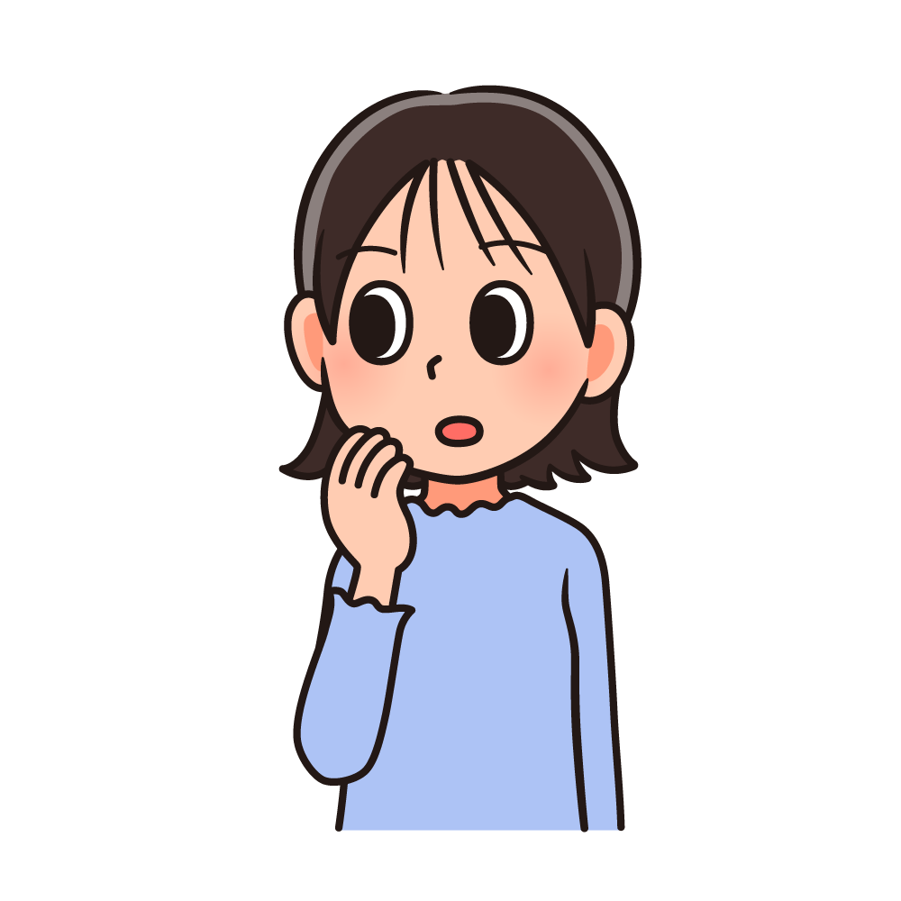
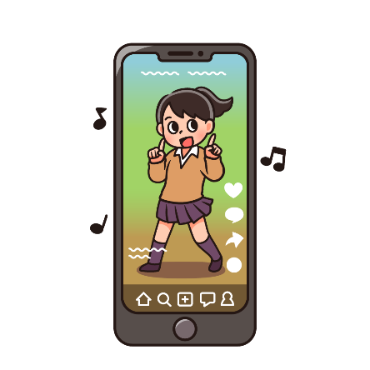
考えてみよう
ふ ろ
ごはんの時もお風呂の時も、
常にスマホが近くにないと落ち着かないな。最近いつもスマホを触っている気がする。
つね
さわ
Notes:
【啓発時のセリフ例】
「ごはんの時もお風呂の時も、常にスマホが近くにないと落ち着かない」という相談がありました。
みなさんはどうでしょうか？同じようなことを感じたことのある人はいますか？
また、「最近いつもスマホを触っている気がする」とも言っていますね。
この人は、一日にどれくらいの時間、スマホを使っているのでしょうか？

Slide 3
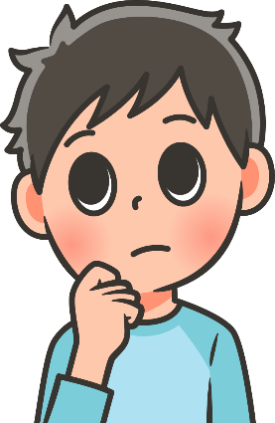
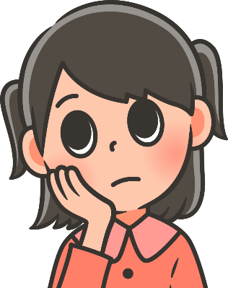
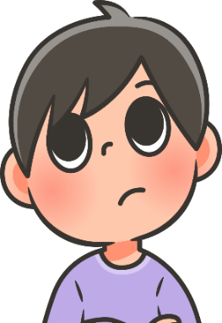
みなさんはどう思いますか？
電車では、多くの大人もスマホを見ているよね。
しりょく
ねぶそく
視力の低下とか寝不足は
気になるな。
勉強中にスマホを使うクセがついて、集中力が続かないかも。
Notes:
【啓発時のセリフ例】
さて、さまざまな意見が出ました。
「電車では、多くの大人もスマホを見ているよね。」
「視力の低下とか寝不足は気になるな。」
「勉強中にスマホを使うクセがついて、集中力が続かないかも。」
みなさんはどう思いますか？
まず、一番目の意見を考えてみましょう。
たしかに、電車の中でスマホを見ている人は多く見かけますね。
移動中であればずっとスマホを使っていても問題ないのでしょうか？
それとも、もっと違う時間の使い方をした方が良いのでしょうか？
スマホが普及する前は、電車の中でどのような時間の使い方をしていたのか、考えてみましょう。
次に、二番目の意見を考えてみましょう。
私たちはスマホをはじめとした情報端末を使う時間が増え、画面に目を向けている時間（スクリーンタイム）が長くなったと感じる人が多いと思います。
視力が低下したり、睡眠時間が減ったりしたという人はいますか？
そうならないための工夫も調べてみる必要がありそうですね。
特に、スマホを枕元に置いて寝ると、気になって頻繁にスマホを見てしまったり、通知のバイブ音で起きてスマホを確認してしまったりすることがあり、睡眠の障害につながることもあります。
最後に、三番目の意見を考えてみましょう。
みなさんやみなさんのお子さんはどうでしょうか？
勉強中にスマホを使ってしまうと、スマホを使う時間がわずかであっても、その割り込みの行動が入ることで集中力が途切れてしまいます。
勉強や仕事など、継続した集中が必要な場面では、スマホを近くに置かないなどの工夫が必要かもしれません。

Slide 4
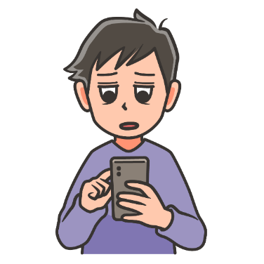
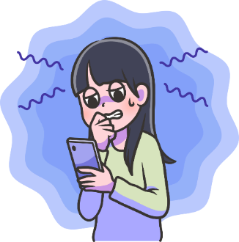
知っておこう
バランスよく使うには
主体性が必要
考えてみよう
りよう
スマホを何にどれくらい利用していますか？
スマホで使用できるサービスには、私たちを夢中にさせるサービスが多くあります。みなさんが時間を忘れて夢中になるサービスはなんですか？
スマホを使うことで、以前より減っている時間
はありますか？
わたし むちゅう
わす むちゅう
いぜん へ
Notes:
【啓発時のセリフ例】
スマホやそこで動くアプリ・サービスは、私たちの生活を豊かにする魅力的な機能がたくさん用意されています。
しかし、それらのサービスは私たちを夢中にさせたり、依存させたりする仕組みを備えたものもあり、睡眠や他の行動とのバランスをとった上でスマホを利用することは、これからの私たちに大事な資質になってくるでしょう。
まず、みなさんがスマホを含めた情報端末を「何に」「どれくらい」利用しているかを知る必要があります。
それぞれの機種には、利用時間を含めたレポートを見る機能が搭載されています。
ぜひ確認してみましょう。
また、自分のスマホに入っているアプリや普段利用するサービスの中に、時間を忘れて夢中になってしまうものがあるかどうか、考えてみましょう。
さらに、スマホを使うことで、以前より減っている時間がないかどうかも確認しましょう。
それは読書だったり、趣味だったり、勉強だったり、睡眠だったりするかもしれません。
自分自身の行動の優先順位を、今一度検討してみるのも良いかもしれませんね。
スマホで使うアプリやサービスは、バランスよく使えば、私たちをサポートし味方になってくれるものです。
しかし、振り回されてしまうと、健康被害を起こしたり、やりたいことに時間が割けない状態になるかもしれません。
主従関係の「従」に私たちがならないように、また振り回されないために、主体性が必要と言えるでしょう。

